Slide 1
قراءةُ التَّمشيطِ

Slide 2
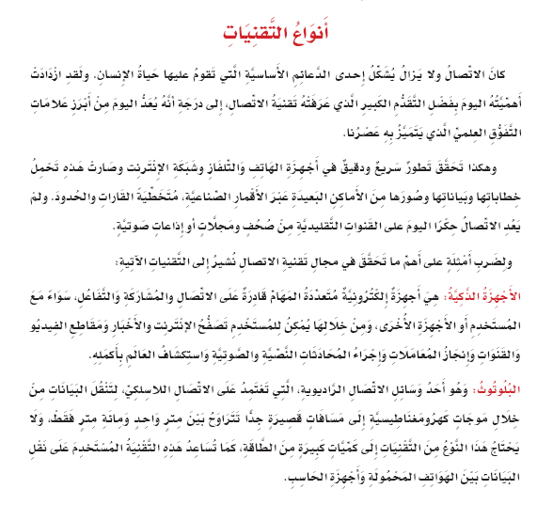
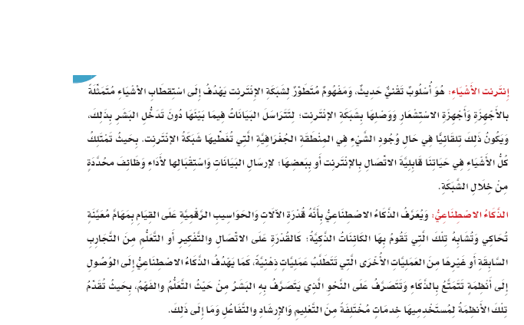
الوعي القرائي
قراءةُ التَّمشيطِ
1- نبحثُ في النَّص الآتي عن أنواع تقنيَّات الاتِّصالِ
الوحدة الثانية
2
الاستراتيجيّة القرائيَّة

Slide 3
قراءةُ التَّمشيطِ
الوعي القرائي
ما تقنيّاتُ الاتّصالِ الواردةِ في النَّص ؟
الأجهزة الذكية ، البلوتوث ، إنترنت الأشياء، الذكاء الصناعي
نعم
هل قرأتَ قراءةُ تمشيطٍ ؟
1
الوحدة الثانية
2
للتَّحقُّقِ من ذلك أضعُ في المربع المناسب :
2
الاستراتيجيّة القرائيَّة
لا
نعم
أَلقيتُ نظرةً كلِّيَّةً على النَّص للبحثِ عن أسماءِ وسائلِ تواصلٍ
لا
نعم
قرأتُ ما قبلها و ما بعدها للتَّوصّلِ للمعلومةِ المطلوبةِ
لا
نعم
وضَعتُ الهدَفَ أمامً عيني و لم أَلتَفِتْ إلى أيِّ معلومةٍ أُخرى

Slide 4
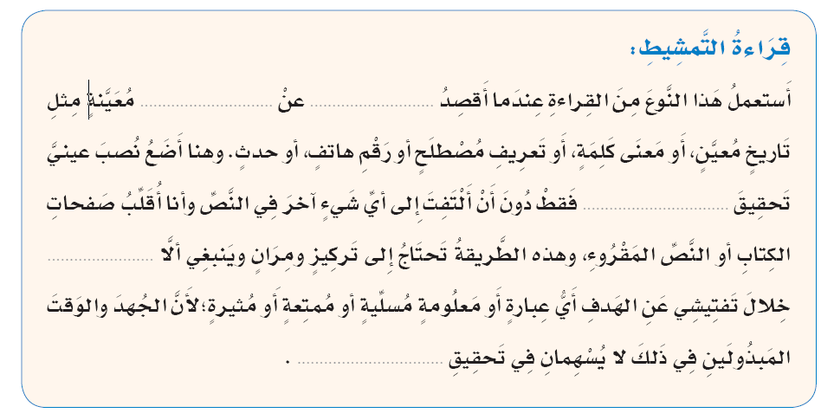
قراءةُ التَّمشيطِ
الوعي القرائي
2- أَملأُ و أقرأُ
هدفي
معلوماتٍ
الهدف
هوى
تستوقفني
الوحدة الثانية
2
معلومات
التفتيش
الاستراتيجيّة القرائيَّة
الهدف
تستوقفني
هدفي

Slide 5
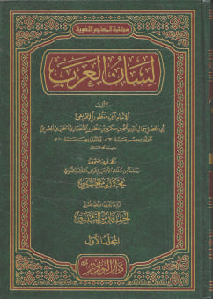
قراءةُ التَّمشيطِ
الوعي القرائي
أبحثُ في صفحةِ المعجم ص113 الواردة في كتابي عن معنى الكلمتين الآتيتين :
الوحدة الثانية
2
القيد الضخم
الكَبْل
الخرزة
الكُتبَةُ
الاستراتيجيّة القرائيَّة

Slide 6
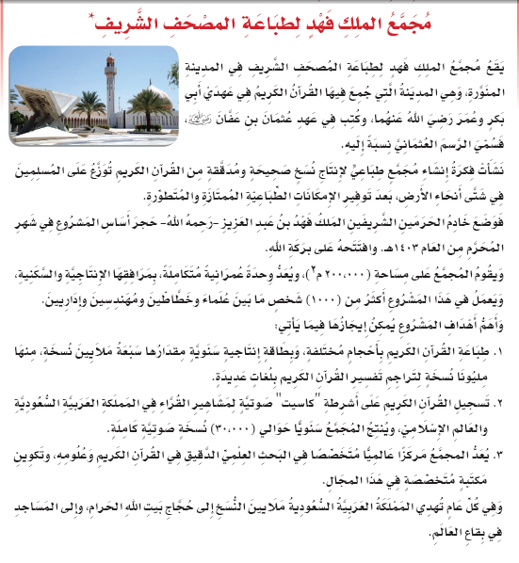
قراءةُ التَّمشيطِ
4- أتنافسُ مع من بجانبي أيُّنا يملأُ خريطةَ النَّص أسرَعَ :
الوعي القرائي
الوحدة الثانية
2
الاستراتيجيّة القرائيَّة

Slide 7
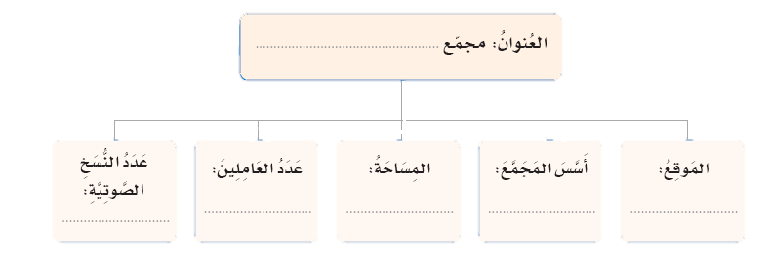
قراءةُ التَّمشيطِ
الوعي القرائي
5- أملاُ الخريطةَ المعرفيَّة الخاصَّة بالنَّص :
الملك فهد لطباعة المصحف الشريف
الوحدة الثانية
2
الاستراتيجيّة القرائيَّة
۰۰۰۰ ۳
۰۰۰ ۱
۲۰۰۰۰۰ م ۲
الملك فهد
المدينة المنورة

Slide 8
الوعي القرائي
قراءةُ التَّمشيطِ
الواجبُ المنزليُّ
أبحثُ في أحدِ معاجم اللغة العربيَّة عن معنى كلمة ( نَجْد ) هذه المنطقة العريقة من وطننا الغالي ثم أختارُ عباراتٍ جميلةً وَرَدَتْ في المعجمِ عن منطقة نَجْد ::
الوحدة الثانية
2
كلمة (نجد): ما ارتفع من الأرض
نجد موطنا تاريخياً لمملكة كندة وطسم وجديس وبني حنيفة
نجد أكبر الأقاليم في شبه الجزيرة العربية ترنم الشعراء برباها ورياضها والهضبة العالية
الاستراتيجيّة القرائيَّة
نجد موطن السحر والجمال ومهوى أفئدة الشعراء

Slide 9
انتهى الدرس

